Slide 1
گزارش عملکرد کارشناس هماهنگ کننده ایمنی بیمار بیمارستان شهید بهشتی بندر انزلی فروردین1403
به نام پرودگار بخشاینده مهربان
طلعت غلامین
مرکز شهید بهشتی بندر انزلی
تیر1403

Slide 2
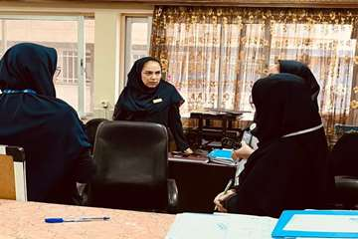
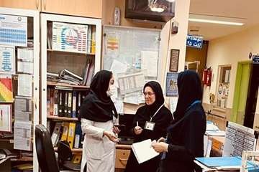
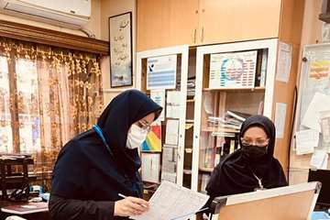
صبح روز21 فروردین سال1403، بازدید میدانی از بخش داخلی با حضور خانم زراندیان- مدیریت خدمات پرستاری، کارشناس ایمنی و سوپروایزآموزش انجام گرفت. در این بازدید به بررسی موارد زیر پرداخته شد؛ ثبت صحیح گزارشات پرستاری چینش ترالی طبق ویرایش هشتم شناسایی نوع بیمار مشاوره های پزشکان و...

Slide 3
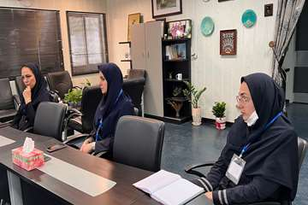
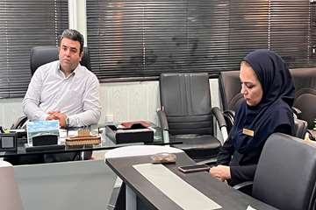
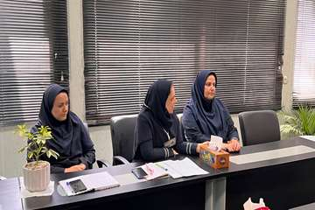
ظهر روز 15 فروردین سال1403، جلسه ای با حضور دکتر رفیعی- سرپرست بیمارستان انزلی با حضور خانم زراندیان- مدیریت خدمات پرستاری و کارشناسان دفتر پرستاری در دفتر ریاست این مرکز برگزار گردید.
در این جلسه ضمن اینکه هر یک از کارشناسان به بیان گزارشاتی درمورد وظایف و عملکرد خود پرداختند به بررسی چالش ها و مشکلات پرداخته شد

Slide 4
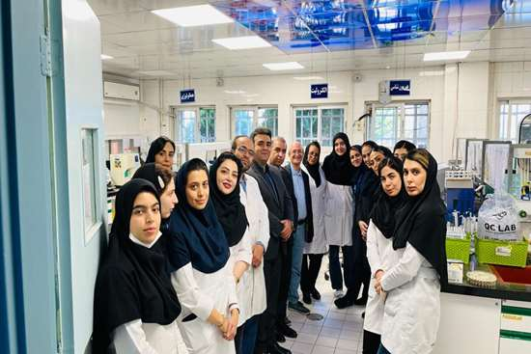
ظهر روز اول اردیبهشت سال1403، بمناسبت میلاد حکیم اسماعیل جرجانی و به مناسبت بزرگداشت روز آزمایشگاه ،دکتررفیعی- سرپرست ریاست بیمارستان بهمراه تیم مدیریتی بیمارستان ضمن حضور در این بخش، از پرسنل آزمایشگاه بیمارستان شهید بهشتی بندرانزلی تقدیر نمودند.

Slide 5
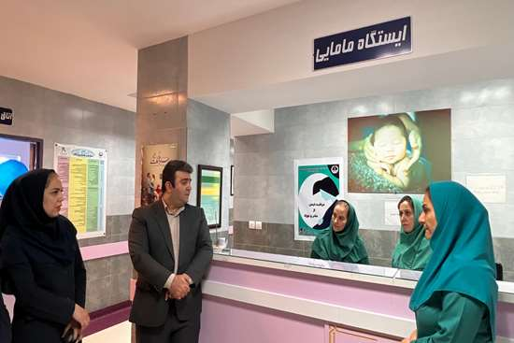
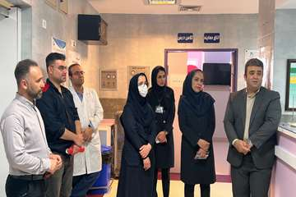
بازدید مدیریتی ایمنی از بخش زایشگاه اردیبهشت 1403 موارد بحث شده با پرسنل درصد زایمان طبیعی و سزارین بررسی امکانات انجام زایمان بی درد چالش ها

Slide 6
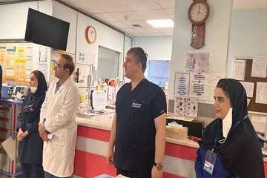
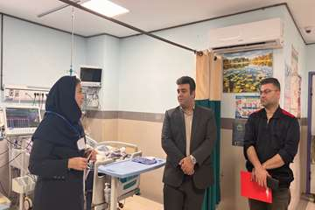
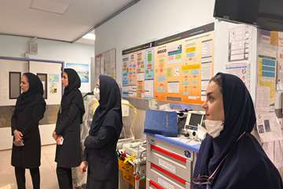
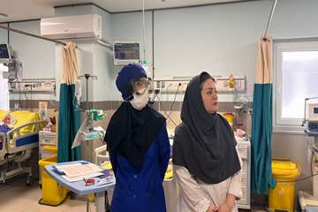
بازدید مدیریتی ایمنی از بخش آی سی یو اردیبهشت1403 موارد بحث شده مرور خطاها اشغال تخت بررسی کمبود ها و چالش های بخش

Slide 7
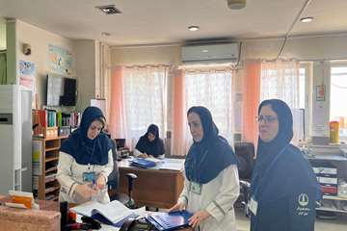
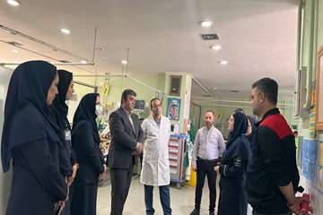
بازدید مدیریت ایمنی از بخش سی سی یو با حضور تیم مدیریتی فروردین 1403 موارد بررسی شده مرور خطاهای سال گذشته کمبود های بخش ایمنی کف بخش

Slide 8
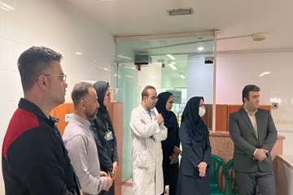
بازدید مدیریتی ایمنی از بخش اتاق عمل توسط تیم اجرایی فروردین1403 موارد بررسی شده کمبود نیرو و تجهیزات خاص دستگاه اتوکلاو

Slide 9
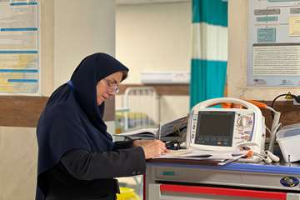
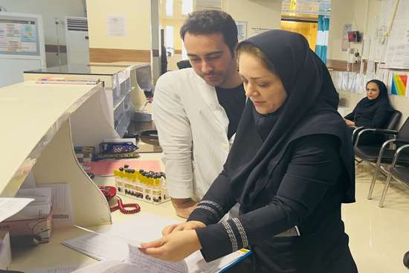
ظهر روز 26 فروردین سال1403، بازدید میدانی از بخش اورژانس با حضور خانم زراندیان- مدیریت خدمات پرستاری و سوپروایزرین ایمنی، آموزش ، آموزش در منزل انجام گرفت. در این بازدید به بررسی موارد زیر پرداخته شد؛ ثبت گزارشات پرستاری در پرونده ها داروهای ترالی اورژانس طبق ویرایش 8 کیس متد دستبند شناسایی نحوه چینش پرسنل حین احیاء رضایتمندی بیماران از برخورد پرسن

Slide 10
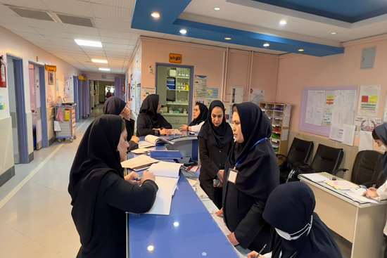
ظهر روز 25 فروردین سال1403، بازدید میدانی از بخش های جراحی مردان و زنان با حضور خانم زراندیان- مدیریت خدمات پرستاری و سوپروایزرین ایمنی، کنترل عفونت و آموزش انجام گرفت. در این بازدید به بررسی موارد زیر پرداخته شد؛ ثبت گزارشات پرستاری در پرونده ها داروهای ترالی اورژانس طبق ویرایش 8 نحوه چک دستور پزشک کیس متد نحوه چینش پرسنل حین احیاء رضایتمندی بیماران از برخورد پرسنل شناسایی فعال دستبند شناسایی

Slide 11
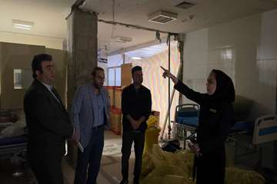
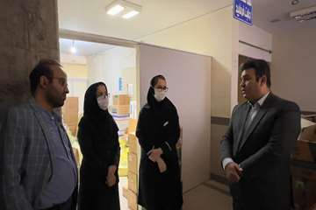
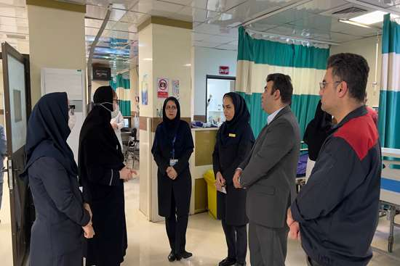
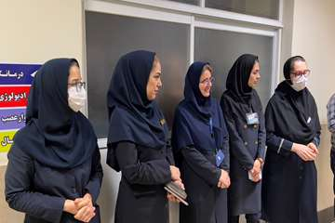
ظهر روز 21 فروردین سال جاری، بازدید میدانی از بخش اورژانس با حضور دکتر رفیعی- سرپرست ریاست بیمارستان و مسئولین بیمارستان انجام گرفت. همچنین در بازدید از بخش اورژانس و پروژه عمرانی این بخش ، به بررسی کمبودها از قبیل نیروی انسانی، تجهیزات و... پرداخته شد.

Slide 12
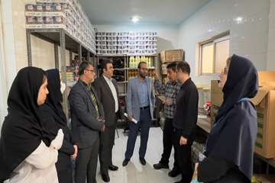
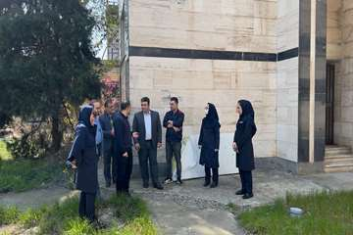
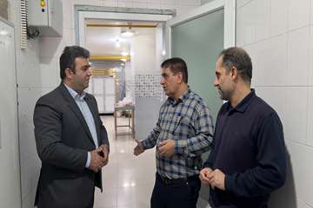
ظهر روز 21 فروردین سال جاری، بازدید میدانی از بخش آشپزخانه با حضور دکتر رفیعی- سرپرست ریاست بیمارستان و مسئولین بیمارستان انجام گرفت. در بازدید از آشپزخانه به بررسی مشکلات و چالش های مربوط به موجودی انبار غذایی، یخچال ها، برآورد هزینه تهیه غذای پرسنل و دانشجویان و کمبود نیروی انسانی پرداخته شد.

Slide 13
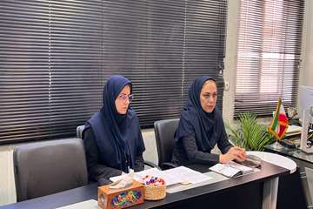
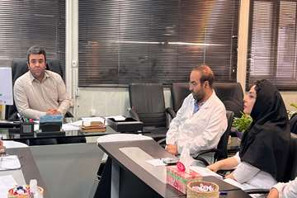
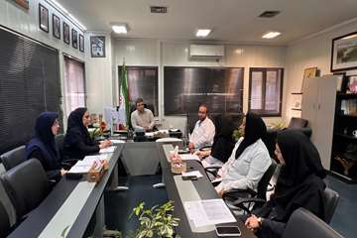
ظهر روز پنجم اردیبهشت سال جاری، کمیته انتقال خون با حضور دکتر رفیعی- سرپرست بیمارستان، دکتر الهام جاوید فر– مسئول فنی آزمایشگاه و اعضاء در دفتر ریاست این مرکز برگزار گردید. در ابتدای این جلسه دکتر جاوید فر به مرور مصوبات جلسه قبل و ارائه گزارش بازدید اخیر بانک خون پرداخت. مصوبات انجام نشده مورد بحث و بررسی قرار گرفت و تصمیمات لازم در خصوص اجرا با رعایت اولویت بندی اتخاذ گردید. همچنین خانم غلامین- مسئول هموویژلانس بیمارستان ضمن ارائه شاخص های هموویژلانس آزمایشگاه بیمارستان، به بررسی مشکلات و چالش ها با حضور اعضاء پرداخت.

Slide 14
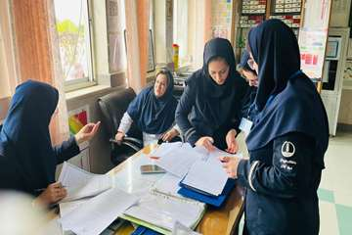
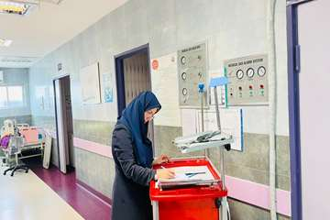
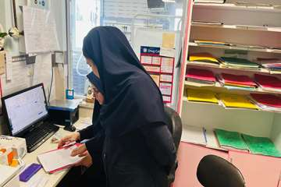
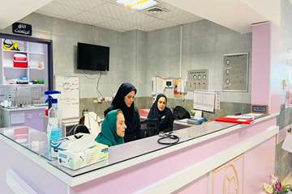
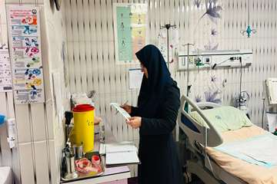
ظهر روز چهارم اردیبهشت سال1403،با حضور خانم زراندیان و سوپر وایزرین بالینی بازدید میدانی از بخش های آی سی یو و سی سی یو و زایشگاه انجام شد :. در این بازدید به بررسی موارد زیر پرداخته شد؛ ایمنی بیمار بررسی پیامدی سنجه های اعتباربخشی آموزش پرسنلی و آموزش بیمار

Slide 15
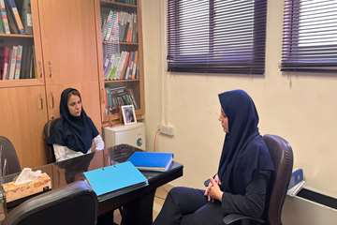
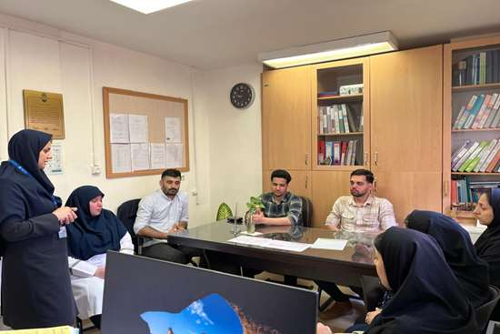
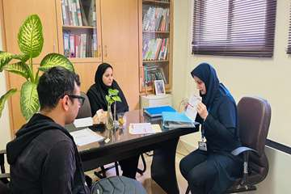
رئوز 17 اردیبهشت کلاس های توجیهی برای پرسنل جدید به منظور اشنایی بیشتر کارکنان جدیدالورود با استانداردهای اعتباربخشی، دستورالعمل های ابلاغی وزارت بهداشت و بهبود عملکرد پرسنل در دفتر خدمات پرستاری این مرکز برای پرسنل اتاق عمل، پرستار و فوریت های پزشکی برگزار گردید. لازم به ذکر است؛ این کلاس توجیهی جهت پرسنل جدیدالورود و با هدف آشنایی با سازمان، قوانین و مقررات حاکم بر بیمارستان، اصول و استانداردهای ایمنی بیمار، پیشگیری و کنترل عفونت، بهداشت حرفه ای، مدیریت بحران، بهداشت محیط و... تشکیل می گردد.

Slide 16
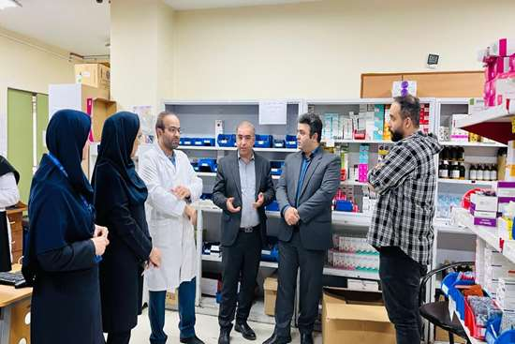
صبح روز یکم اردیبهشت سال1403، بازدید میدانی از داروخانه سرپایی بیمارستان با حضور دکتر رفیعی- سرپرست ریاست بیمارستان و مسئولین بیمارستان انجام گرفت. در این بازدید که درراستای ارزیابی عملکرد داروخانه در زمینه نحوه ارائه خدمات دارویی و ارتقاء خدمات دارویی و بهره وری صورت گرفته بود، به بررسی مشکلات و کمبودها نیز پرداخته شد.

Slide 17
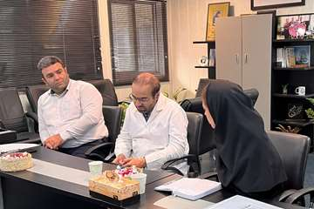
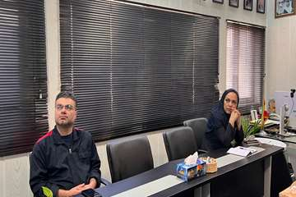
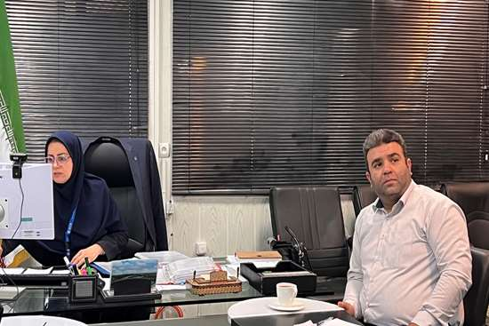
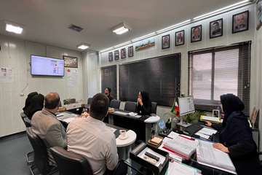
ظهر روز 16 اردیبهشت سال 1403، اولین جلسه کمیته بحران و بلایا با حضور دکتر رفیعی- سرپرست بیمارستان و اعضاء، باهدف مشخص کردن خطرات داخلی بیمارستان و بررسی مشکلات در هنگام بحران در دفتر ریاست این مرکز برگزار گردید. در ابتدای این جلسه خانم غلامین- دبیر کمیته مدیریت خطر حوادث و بلایا ضمن ارائه گزارشی از اجرای کامل مصوبات جلسه قبل، به بیان توضیحاتی درباره ارزیابی عوامل خطر آفرین، کدهای بحران، نحوه تریاژ و درجه بندی مصدومین اعزامی به بیمارستان، نیروی انسانی در زمان بحران، شناسایی مکان های خطر آفرین، نتایج ارزیابی ایمنی بیمارستان و...پرداخت. در ادامه به بررسی چارت سامانه فرماندهی حوادث بیمارستانی و شرح وظایف هر کدام از اعضای این کمیته پرداخته شد. هر یک از اعضاء به بیان مشکلات پرداختند که برای مرتفع نمودن مسائل مربوطه در هنگام بحران، راه حل های خود را ارائه دادند و با حضور اعضاء مصوبات لازم در جهت حل مشکلات صادر گردید. شایان ذکر است، کمیته مدیریت خطر حوادث و بلایا، با هدف آماده سازی بیمارستان برای مقابله با بحران های ناخواسته و مدیریت آن به منظور کاهش عوارض و تبعات ناشی از آن تشکیل می گردد

Slide 18
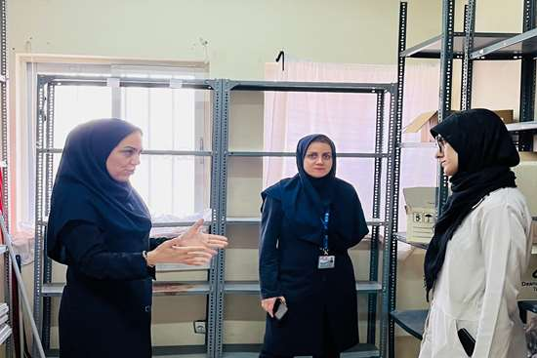
ظهر روز 13 اردیبهشت سال 1403، بازدید بازدید میدانی از داروخانه سرپایی بیمارستان با حضور خانم زراندیان- مدیریت خدمات پرستاری ، خانم دکتر محمدی- مسئول فنی داروخانه سرپایی و سوپروایزرایمنی انجام گرفت. در این بازدید به بررسی موارد زیر پرداخته شد؛ - نحوه انبارگردانبی - چینش داروها - یخچال های دارویی - نحوه ارائه خدمات دارویی

Slide 19
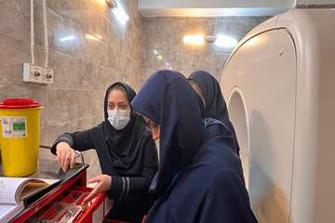
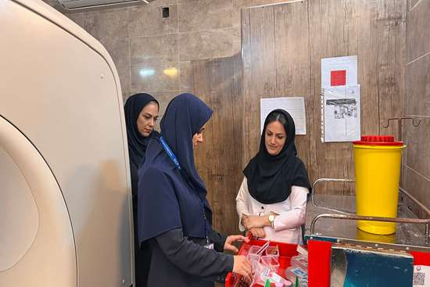
صبح امروز نهم اردیبهشت سال 1403، بازدید میدانی از بخش رادیولوژی با حضور خانم زراندیان- مدیریت خدمات پرستاری و سوپروایزرین ایمنی و آموزش ( خانم ها غلامین و کاظمی) انجام گرفت. در این بازدید به بررسی موارد زیر پرداخته شد؛ ایمنی بیمار و آموزش پرسنلی بررسی پیامدهای سنجه های اعتباربخشی داروهای ترالی طبق ویرایش 8

Slide 20
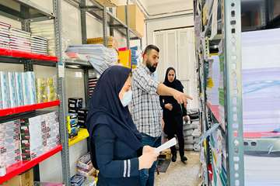
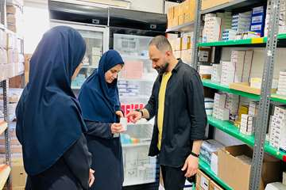
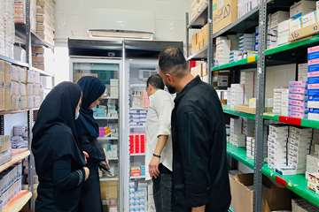
صبح روز نهم اردیبهشت سال 1403، بازدید میدانی از بخش انبار با حضور خانم زراندیان- مدیریت خدمات پرستاری و سوپروایزرین ایمنی و آموزش ( خانم ها غلامین و کاظمی) انجام گرفت. در این بازدید به بررسی موارد زیر پرداخته شد؛ بررسی پیامدهای سنجه های اعتباربخشی تاریخ انقضاء و نحوه چینش دارو تجهیزات ایمنی نگهداری مخدرها

Slide 21
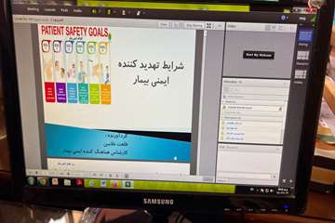
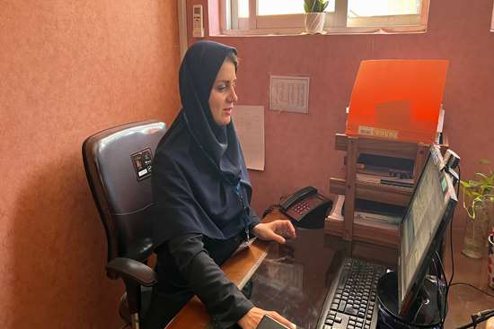
صبح روز نهم اردیبهشت سال1403، در راستای توانمند سازی ، ارتقاء آگاهی و عملکرد پرسنل کادر درمان بیمارستان شهید بهشتی بندرانزلی وبینار " شرایط تهدید کننده ایمنی بیمار" به همت خانم کاظمی- مسئول آموزش بیمارستان و ارائه خانم غلامین- کارشناس مسئول ایمنی بیمار برگزار گردید.
در این وبینار به برسی موارد زیر پرداخته شد؛
روش شناسایی فعال بیماران
مرگ یا عرضه نوزاد یا مادر بر اثر زایمان
چک لیست جراحی ایمن
ابزار سقوط و زخم بستر

Slide 22
ظهر روز 22 اردیبهشت ماه سال 1403،بازدید میدانی از بخش دیالیز با حضور سوپروایزرین دفتر پرستاری باهدف بهبود خدمت رسانی به بیماران انجام گرفت. در این بازدید میدانی به بررسی دارو، لوازم ، تجهیزات ، چالش ها ، کمبودها و... پرداخته شد.

Slide 23
صبح روز 17 اردیبهشت سال 1403، اولین جلسه کمیته بهداشت محیط و کنترل عفونت سال1403، با حضور دکتر رفیعی- سرپرست بیمارستان و اعضاء، باهدف افزایش شاخص رعایت بهداشت و نهاینه کردن آن و کاستن میزان بروز عفونت در بیمارستان در دفتر ریاست این مرکز برگزار گردید. در این جلسه خانم محبوب بشری- مسئول کنترل عفونت بیمارستان و مهندس امیر نباتی شغل- مسئول بهداشت محیط بیمارستان ضمن ارائه گزارشی از اجرای مصوبات جلسه قبل، به بیان توضیحاتی درباره عملکرد و مشکلات در سال گذشته پرداختند. در این جلسه به بررسی موارد زیر پرداخته شد؛ تنظیم و مقایسه برنامه عملیاتی پیگیری تجهیزات CSR پیگیری محلول های لول فضاهای فیزیکی بیمارستان تصفیه خانه فاضلاب پسماند

Slide 24
ظهر روز 16 اردیبهشت سال1403، همزمان با روز جهانی ماما، دکتر رفیعی- سرپرست ریاست بیمارستان بهمراه تیم اجرایی با حضور در بخش زایشگاه ، با اهدای گل و شیرینی این روز را گرامی داشتند . دکتر رفیعی طی سخنان کوتاهی، روز جهانی ماما را تبریک گفته و از زحمات این قشر پرتلاش و زحمتکش تقدیر و تشکر نمود.

Slide 25
صبح روز پنجم خرداد ماه سال جاری، جلسه موربیدیتی با حضور دکتر هومن رفیعی- سرپرست ریاست بیمارستان بیمارستان و اعضاء در دفتر ریاست بیمارستان برگزار گردید. در این جلسه دو پرونده با حضور پزشکان و مسئولین دخیل در پرونده ها( ضمن ارائه توضیحات و اقدامات انجام شده ) مورد بررسی گرفت. چالشها و مشکلات شناسایی شد واقدامات اصلاحی جهت رفع نواقص در دستور کار قرار گرفت

Slide 26
ظهر روز 30 اردیبهشت ماه سال 1403، بازدید میدانی از بخش بالینی با حضور سوپروایزرین دفتر پرستاری( آموزش،کنترل عفونت و کارشناس ایمنی) باهدف بهبود خدمت رسانی به بیماران انجام گرفت. در این بازدید به بررسی موارد زیر پرداخته شد: ترالی بخش ها/میزان آگاهی نیازسنجی پرسنل/فرآیند مواجهات شغلی تفکیک زباله یخچالی- بهداشت دست ایمنی محیط و بیمار- حفاظ تخت ها- تزریق ایمن / ثبت صحیح گزارش پرستاری دستبندهای شناسایی بیماران پرخطر

Slide 27
ظهر روز 30 اردیبهشت ماه سال 1403، بازدید میدانی از بخش بالینی با حضور سوپروایزرین دفتر پرستاری( آموزش،کنترل عفونت و کارشناس ایمنی) باهدف بهبود خدمت رسانی به بیماران انجام گرفت. در این بازدید به بررسی موارد زیر پرداخته شد: ترالی بخش ها/میزان آگاهی نیازسنجی پرسنل/فرآیند مواجهات شغلی تفکیک زباله یخچالی- بهداشت دست ایمنی محیط و بیمار- حفاظ تخت ها- تزریق ایمن / ثبت صحیح گزارش پرستاری دستبندهای شناسایی بیماران پرخطر

Slide 28
صبح روز 13 خرداد ماه سال جاری، کلاس های توجیهی برای پرسنل جدید باهدف اشنایی بیشتر کارکنان جدیدالورود با استانداردهای اعتباربخشی، دستورالعمل های ابلاغی وزارت بهداشت و بهبود عملکرد پرسنل برگزار گردید. لازم به ذکر است؛ این کلاس توجیهی جهت پرسنل جدیدالورود و با هدف آشنایی با سازمان، قوانین و مقررات حاکم بر بیمارستان، اصول و استانداردهای ایمنی بیمار، پیشگیری و کنترل عفونت، بهداشت حرفه ای، مدیریت بحران، بهداشت محیط و... تشکیل می گرد

Slide 29
تیر 1403

